Slide 1

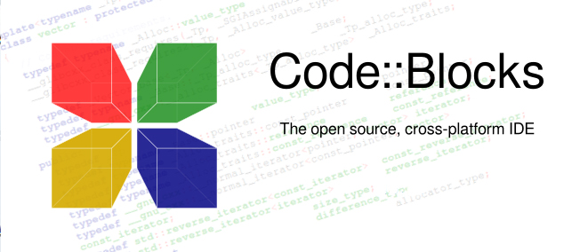
Напреден C++ - ООП 4
10
Предавач: Сања Ташковска

Slide 2
Зошто наследност?
Наследноста е механизам за:
Градење класи од веќе постоечки класи
Нема потреба од дефинирање на класи со слични особини повеќе пати (обопштување)
Основната класа (базна класа) останува и од неа може да се создаваат нови објекти.

Slide 3
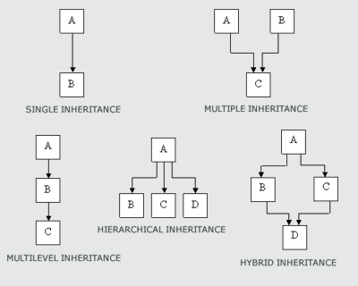
Начини на наследување:
Notes:
Линк од сликата: http://www.cppforschool.com/tutorial/inheritance.html

Slide 4
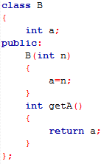
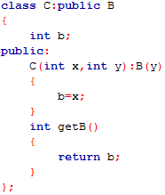
Пр. класна хиерархија
Notes:
//5. Klasna hierarhija
#include <iostream>
using namespace std;
class B
{
int a;
public:
B(int n)
{
a=n;
}
int getA()
{
return a;
}
};
class C:public B
{
int b;
public:
C(int x,int y):B(y) //predaj y do B
{
b=x;
}
int getB()
{
return b;
}
};
//ja nasleduva direktno C i indirektno B
class D:public C
{
int c;
public:
D(int x,int y,int z):C(y,z) //predaj argumenti na C
{
c=x;
}
//bidejki osnovnite klasi se nasleduvaat kako public
//D ima pristap do javnite clenki na B i C
void prikazi()
{
cout<<getA()<<" "<<getB()<<" "<<c<<endl;
}
};
int main()
{
D obj(1,2,3);
obj.prikazi();
cout<<obj.getA()<<" "<<obj.getB()<<endl;
return 0;
}

Slide 5
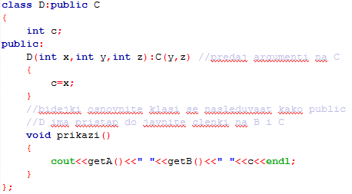
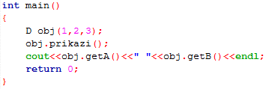
Излез:
Notes:
//5. Klasna hierarhija
#include <iostream>
using namespace std;
class B
{
int a;
public:
B(int n)
{
a=n;
}
int getA()
{
return a;
}
};
class C:public B
{
int b;
public:
C(int x,int y):B(y) //predaj y do B
{
b=x;
}
int getB()
{
return b;
}
};
//ja nasleduva direktno C i indirektno B
class D:public C
{
int c;
public:
D(int x,int y,int z):C(y,z) //predaj argumenti na C
{
c=x;
}
//bidejki osnovnite klasi se nasleduvaat kako public
//D ima pristap do javnite clenki na B i C
void prikazi()
{
cout<<getA()<<" "<<getB()<<" "<<c<<endl;
}
};
int main()
{
D obj(1,2,3);
obj.prikazi();
cout<<obj.getA()<<" "<<obj.getB()<<endl;
return 0;
}

Slide 6



Задача 3
Cicach() { };
Default конструктор
Imenuvaj(string i)
ImaIme()
Zboruva()
Да се напишат класите како што се дадени на цртежот, потоа во main да се креираат објекти од: Cicach (и да се повикаат сите функции но со претходно именување), Macka (сите ф-ии), Kuce (сите ф-ии) и повторно од Cicach (без претходно именување).
Zboruva()
Prede()
Zboruva()
Notes:
//3. Nasleduvanje
#include <iostream>
using namespace std;
class Cicach
{
string ime;
public:
Cicach()
{
ime="Bezimenko";
}
void Imenuvaj(string i)
{
ime=i;
}
void ImaIme()
{
cout<<"Se vikam "<<ime<<"."<<endl;
}
void Zboruva()
{
cout<<"Zboruva cicachot!..."<<endl;
}
};
class Kuce:public Cicach
{
public:
void Zboruva()
{
cout<<"Av av!"<<endl;
}
};
class Macka:public Cicach
{
public:
void Zboruva()
{
cout<<"Mjauuu!"<<endl;
}
void Prede()
{
cout<<"Prrrrr..."<<endl;
}
};
int main()
{
Cicach c;
c.Imenuvaj("Miki");
c.ImaIme();
c.Zboruva();
cout<<"------------"<<endl;
Macka m;
m.Imenuvaj("Tom");
m.ImaIme();
m.Zboruva();
m.Prede();
cout<<"------------"<<endl;
Kuce k;
k.Imenuvaj("Snoopy");
k.ImaIme();
k.Zboruva();
cout<<"------------"<<endl;
//Dokolku ne ja povikame f-jata za inicijalizacija na ime
//vo toj slucaj se povikuva default konstruktorot
Kuce test;
test.ImaIme();
k.Zboruva();
return 0;
}

Slide 7
Задача 4…
Да се напишат 2 класи Avtomobil и Tovarno кои ќе наследуваат од класа Vozilo. Во Vozilo ќе ги има следните аргументи: година на производство, почетна цена, производител, ф-ја за печатење на аргументите, default и конструктор со 3 параметри. Avtomobil ќе има: број на седишта, max брзина, приказ на податоците, default и конструктор со 5 параметри (2 нејзини и другите 3 да ги проследи во Vozilo).
Notes:
//4. Vozila
#include <iostream>
using namespace std;
class Vozilo
{
protected:
int god_proizvodstvo;
int pocetna_cena;
string proizvoditelModel;
void Pecati()
{
cout<<"god na proiz: "<<god_proizvodstvo<<endl<<"pocetna cena: "<<pocetna_cena<<endl<<"proiz.Model: "<<proizvoditelModel<<endl;
}
public:
Vozilo(){};
Vozilo(int g, int pc, string pro)
{
god_proizvodstvo=g;
pocetna_cena=pc;
proizvoditelModel=pro;
}
};
class Avtomobil: public Vozilo
{
private:
int br_sedista;
int max_brzina;
public:
float PresmetajVrednost(int tekovnaGod)
{
float vrednost=pocetna_cena;
for(int i=god_proizvodstvo;i<tekovnaGod;i++)
vrednost-=(vrednost*0.0095);
return vrednost;
}
void ShowData()
{
Pecati();
cout<<"br sedista "<<br_sedista<<endl<<"max speed "<<max_brzina<<endl;
}
Avtomobil(){};
Avtomobil(int mb, int br, int a, int b, string c):Vozilo (a,b,c)
{
max_brzina=mb;
br_sedista=br;
}
};
class Tovarno: public Vozilo
{
private:
int nosivost;
public:
void ShowData()
{
Pecati();
cout<<"nosivost: "<<nosivost<<endl;
}
Tovarno(){}
Tovarno(int n, int a, int b, string c):Vozilo (a,b,c)
{
nosivost=n;
}
float PresmetajVrednost(int tekovnaGod)
{
float vrednost=pocetna_cena;
for(int i=god_proizvodstvo;i<tekovnaGod;i++)
vrednost-=(vrednost*0.0098);
return vrednost;
}
};
int main()
{
Avtomobil golf(180,4, 2001,15000,"VW Golf");
golf.ShowData();
cout<<"za 2015 cena: "<<golf.PresmetajVrednost(2015)<<endl;
cout<<"----"<<endl;
Tovarno fap(100,1990,20000, "FAP 14");
fap.ShowData();
cout<<"za 2015 cena: "<<fap.PresmetajVrednost(2015)<<endl;
return 0;
}

Slide 8
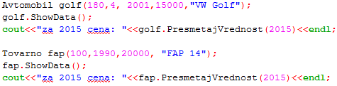
Tovarno ќе има: носивост, ф-ја за приказ на податоци, default и конструктор со 4 параметри (1 од таа класа и другите 3 да ги проследува во Vozilo).
И двете класи Avtomobil и Tovarno да имаат функција која ќе прима влезен параметар тековна година и ќе пресметува вредност. Вредноста се намалува од годината на производство до тековната година за 0.0098.
Пример за код во main():
Notes:
//4. Vozila
#include <iostream>
using namespace std;
class Vozilo
{
protected:
int god_proizvodstvo;
int pocetna_cena;
string proizvoditelModel;
void Pecati()
{
cout<<"god na proiz: "<<god_proizvodstvo<<endl<<"pocetna cena: "<<pocetna_cena<<endl<<"proiz.Model: "<<proizvoditelModel<<endl;
}
public:
Vozilo(){};
Vozilo(int g, int pc, string pro)
{
god_proizvodstvo=g;
pocetna_cena=pc;
proizvoditelModel=pro;
}
};
class Avtomobil: public Vozilo
{
private:
int br_sedista;
int max_brzina;
public:
float PresmetajVrednost(int tekovnaGod)
{
float vrednost=pocetna_cena;
for(int i=god_proizvodstvo;i<tekovnaGod;i++)
vrednost-=(vrednost*0.0095);
return vrednost;
}
void ShowData()
{
Pecati();
cout<<"br sedista "<<br_sedista<<endl<<"max speed "<<max_brzina<<endl;
}
Avtomobil(){};
Avtomobil(int mb, int br, int a, int b, string c):Vozilo (a,b,c)
{
max_brzina=mb;
br_sedista=br;
}
};
class Tovarno: public Vozilo
{
private:
int nosivost;
public:
void ShowData()
{
Pecati();
cout<<"nosivost: "<<nosivost<<endl;
}
Tovarno(){}
Tovarno(int n, int a, int b, string c):Vozilo (a,b,c)
{
nosivost=n;
}
float PresmetajVrednost(int tekovnaGod)
{
float vrednost=pocetna_cena;
for(int i=god_proizvodstvo;i<tekovnaGod;i++)
vrednost-=(vrednost*0.0098);
return vrednost;
}
};
int main()
{
Avtomobil golf(180,4, 2001,15000,"VW Golf");
golf.ShowData();
cout<<"za 2015 cena: "<<golf.PresmetajVrednost(2015)<<endl;
cout<<"----"<<endl;
Tovarno fap(100,1990,20000, "FAP 14");
fap.ShowData();
cout<<"za 2015 cena: "<<fap.PresmetajVrednost(2015)<<endl;
return 0;
}

Slide 9
Важни концепти на ООП
Енкапсулација
Абстракција
Наследување
Полиморфизам
Полиморфизам
Notes:
http://www.tenouk.com/Module17.html
http://www.tutorialspoint.com/cplusplus/cpp_polymorphism.htm

Slide 10
Полиморфизам
Полиморфизам (анг. Polymorphism) – повеќе форми.
Еден интерфејс – повеќе методи.
Различни објекти може една иста функција да ја интерпретираат поинаку.
Во C++ имплементирано со виртуелни ф-ии
Пр. Оператор +
Собирање цели броеви
Собирање децимални броеви
Собирање карактери
Собирање стрингови
Собирање матрици
...

Slide 11
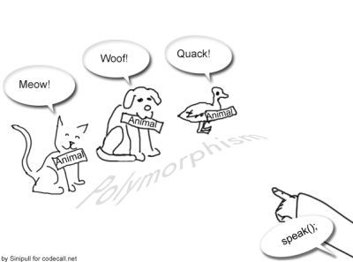
Полиморфизам

Slide 12
Виртуелни функции
Виртуелна функција е функција членка која се декларира во основната класа, а се редекларира во изведената класа.
За да се создаде виртуелна функција, на функциската декларација и претходи клучниот збор virtual (но тоа зависи од компајлерот, некој компајлер зборчето го подразбира, а друг може да јави предупредување).
Кога класата која содржи виртуелна функција се наследува, изведената класа ја редефинира виртуелната функција од свој аспект.

Slide 13
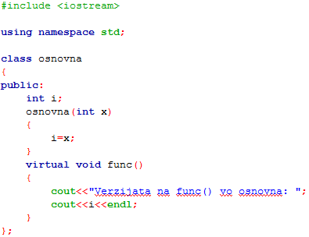
Пр. Виртуелни ф-ии (1)
Notes:
//6. Virtuelni funkcii
#include <iostream>
using namespace std;
class osnovna
{
public:
int i;
osnovna(int x)
{
i=x;
}
virtual void func()
{
cout<<"Verzijata na func() vo osnovna: ";
cout<<i<<endl;
}
};
class izvedena1:public osnovna
{
public:
izvedena1(int x):osnovna(x){}
void func()
{
cout<<"Vo izvedena1: "<<i*i<<endl;
}
};
class izvedena2:public osnovna
{
public:
izvedena2(int x):osnovna(x){}
void func()
{
cout<<"Vo izvedena2: "<<i+i<<endl;
}
};
int main()
{
osnovna ob(10);
izvedena1 izOb1(10);
izvedena2 izOb2(10);
ob.func();
izOb1.func();
izOb2.func();
return 0;
}

Slide 14
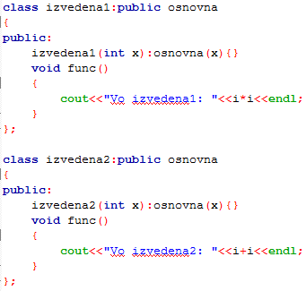
Пр. Виртуелни ф-ии (2)
Notes:
//6. Virtuelni funkcii
#include <iostream>
using namespace std;
class osnovna
{
public:
int i;
osnovna(int x)
{
i=x;
}
virtual void func()
{
cout<<"Verzijata na func() vo osnovna: ";
cout<<i<<endl;
}
};
class izvedena1:public osnovna
{
public:
izvedena1(int x):osnovna(x){}
void func()
{
cout<<"Vo izvedena1: "<<i*i<<endl;
}
};
class izvedena2:public osnovna
{
public:
izvedena2(int x):osnovna(x){}
void func()
{
cout<<"Vo izvedena2: "<<i+i<<endl;
}
};
int main()
{
osnovna ob(10);
izvedena1 izOb1(10);
izvedena2 izOb2(10);
ob.func();
izOb1.func();
izOb2.func();
return 0;
}

Slide 15
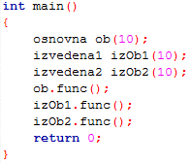

Пр. Виртуелни ф-ии (3)
Излез:
Notes:
//6. Virtuelni funkcii
#include <iostream>
using namespace std;
class osnovna
{
public:
int i;
osnovna(int x)
{
i=x;
}
virtual void func()
{
cout<<"Verzijata na func() vo osnovna: ";
cout<<i<<endl;
}
};
class izvedena1:public osnovna
{
public:
izvedena1(int x):osnovna(x){}
void func()
{
cout<<"Vo izvedena1: "<<i*i<<endl;
}
};
class izvedena2:public osnovna
{
public:
izvedena2(int x):osnovna(x){}
void func()
{
cout<<"Vo izvedena2: "<<i+i<<endl;
}
};
int main()
{
osnovna ob(10);
izvedena1 izOb1(10);
izvedena2 izOb2(10);
ob.func();
izOb1.func();
izOb2.func();
return 0;
}

